Slide 1
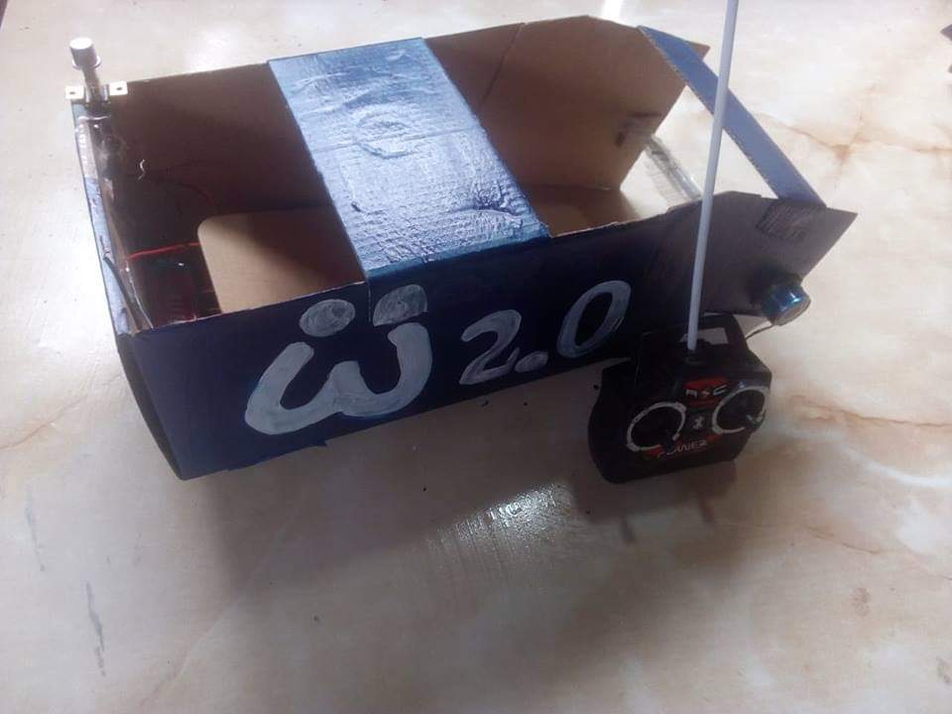
V
Feria Virtual de Prototipos
Nombre del prototipo:
“WALLY 2.0”
Robot de limpieza para personas discapacitadas
CENTRO DE EMPRENDIMIENTO CONTINENTAL

Slide 2
Equipo de trabajo:
HUAMÁN LÁZARO, Flavio Enrique
LOYOLA HASSINGER, Carolae
MAYCO MACUADO, Di - Angello Domenico
MENDOZA UNOCC, Blanca Stefany
PANDURO BAZÁN, Anghelo
PONGO VERA, Kelly Sadit
QUISPE ALVARO, Cristhian Omar
|Ingeniería Civil
|Ingeniería Ambiental
|Ingeniería Civil
|Psicología
|Ingeniería Civil
|Ingeniería Ambiental
|Ingeniería Ambiental
CENTRO DE EMPRENDIMIENTO CONTINENTAL

Slide 3
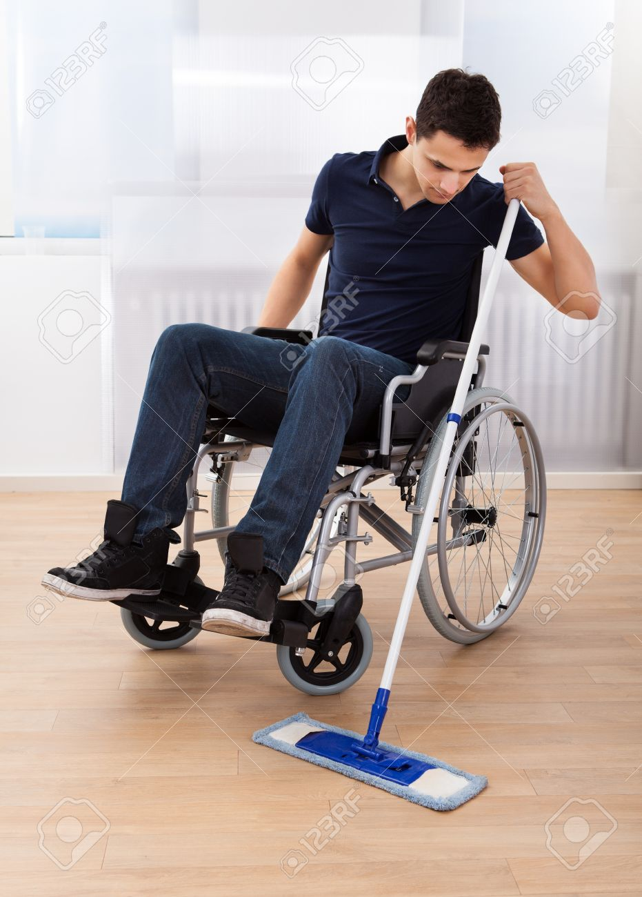
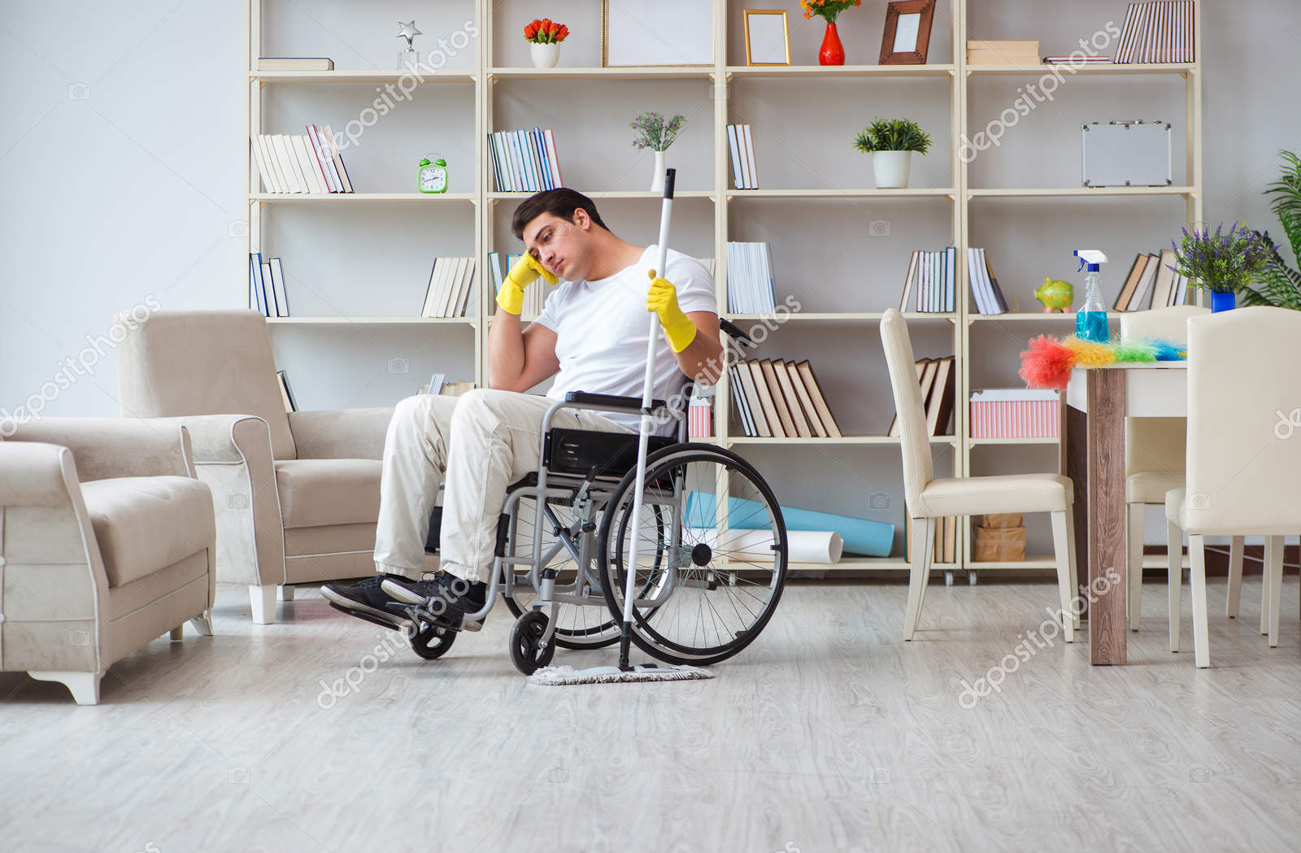
Definición del problema
Según la INEI el 5.2 % de la población del país, son personas en condición de discapacidad, los cuales se les hace muy dificultoso los quehaceres de cada día dentro del hogar. Uno de ellos es la limpieza, la cuál, el poder moverse con facilidad es un problema y demoran mucho, perjudicando su estado de ánimo y valiéndose de otra persona para poder ejercerlo.
Entonces nos preguntamos ¿Cómo podemos ayudar al discapacitado para facilitarle la limpieza del hogar, de tal manera que no se sienta dependiente en realizar sus labores?

Slide 4
“WALLY 2.0”
Robot de limpieza para personas discapacitadas
PROBLEMA
Según el INEI 5.2 % de la población del país, son personas en condición de discapacidad, los cuales se les hace muy dificultoso los quehaceres dentro del hogar.
Debido a que esta persona se siente inútil e incapaz al momento de realizar sus labores, esto les afecta emocionalmente.
SOLUCIÓN
El robot Wally 2.0 permite la facilidad de limpieza dentro de los hogares para personas discapacitadas.
PROPUESTA DE VALOR
Facilita la limpieza para el discapacitado dentro del hogar en un 80%, de manera eficiente y eficaz, manejando el estrés.
VENTAJA COMPETITIVA
El robot es el único en la región Junín, ya que tiene forma creativa, sistema de recojo de residuos, muy accesible y sobre todo está dedicado a cubrir las necesidades de limpieza para el discapacitado,
SEGMENTO DE CLIENTES
GEOGRÁFIA: Distrito de Huancayo, provincia de Huancayo, región Junín
DEMOGRAFÍA: Ambos géneros de 18 a 68 años
PSICOGRAFÍA: Personas de los nivel socioeconómicos A y B
CONDUCTUAL: Personas con todo tipo de discapacidad (excepto los invidentes)
MÉTRICAS CLAVE
Cantidad vendida al mes.
Cantidad de likes en la página oficial.
Cantidad de distribuidores al mes.
Cantidad de repuestos del prototipo al mes.
CANALES
Redes sociales
Envíos directos
Ferias
Supermercados
Ventas online
ESTRUCTURA DE COSTOS
Publicidad
Materiales para la producción
Puntos de venta
Mano de obra
Pago a nuestros distribuidores
Transporte de los materiales
ESTRUCTURA DE INGRESOS
Venta del robot Wally 2.0
Mantenimiento del robot
Repuestos del robot
Asesorías de uso del robot
Suscripciones y visualizaciones en youtube
CENTRO DE EMPRENDIMIENTO CONTINENTAL
CENTRO DE EMPRENDIMIETNO CONTINENTAL

Slide 5
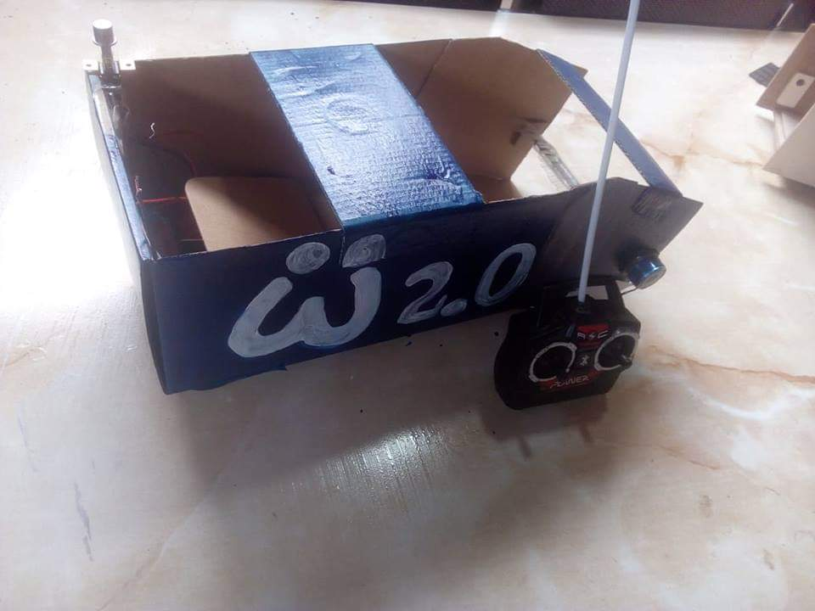
“WALLY 2.0”
Robot de limpieza para personas discapacitadas
Con el uso del control, manipular el movimiento de “Wally 2.0”, el cuál tiene un escobillón que ayuda a generar revoluciones para que los residuos puedan ingresar al contenedor de Wally 2.0, teniendo accesibilidad a las zonas de la casa para poder ejercer la limpieza.
CENTRO DE EMPRENDIMIETNO CONTINENTAL

Slide 6
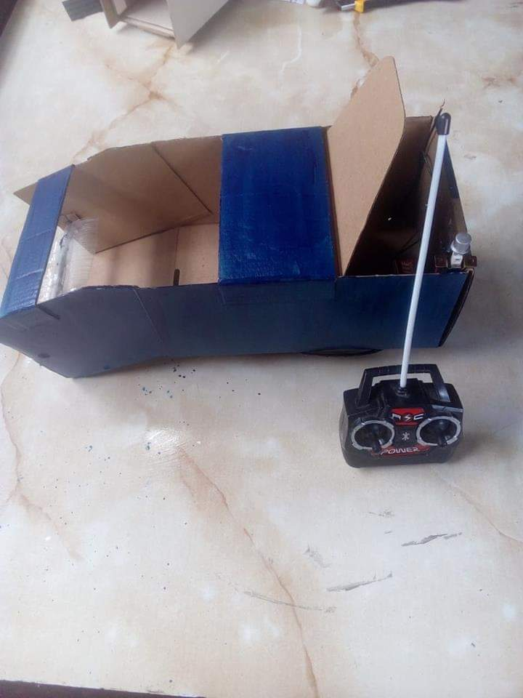
V
Feria Virtual de Prototipos
¡GRACIAS!
CENTRO DE EMPRENDIMIENTO CONTINENTAL
Conti-emprende@continental.edu.pe

